Slide 1
Проект «Уроки безопасности» на примере поведения героев сказки «Колобок на новый лад»
Подготовила
воспитатель МБДОУ г. Иркутска детского сада № 115 Магомедкеримова Кизейбат Камиловна

Slide 2
Игровой проект – «Социальные отношения»
Цель: | Задача:
~ Формирование у школьников основ безопасности в собственной жизнедеятельности и поведении в социуме | ~ Закреплять умение брать на себя различные роли в соответствии с сюжетом художественного произведения
~ Формирование осторожного и осмотрительного отношения к потенциально опасным для человека ситуациям и окружающей действительности | ~ Совершенствовать умения самостоятельно выбирать сказку, стихотворение для обыгрывания или постановки
Поиск новых нестандартных действий в самых разных обстоятельствах . | ~ Воспитывать навыки театральной культуры, режиссерских игр

Slide 3
Предполагаемый результат:
Сформированы элементарные навыки заботливого отношения к своему здоровью (не уходить с чужими людьми, соблюдать правила поведения в социуме, в природе, на дорогах и др.).
Имеет представление о поведении в экстренных ситуациях.
Обращается за помощью к взрослым при непосредственной опасности.
Соблюдает элементарные правила поведения в детском саду и дома, на улице.
Проявляет любознательность, интерес к художественной литературе, игровой деятельности, театрализации.

Slide 4
Оборудование:
Картинки, буклеты, карточки – «Полезные советы», интерактивная доска, фотографии, шапочки, видеозапись, др. Домик посуда, наушники, планшет, имитация леса, декорации леса, музыкальное сопровождение.

Slide 5
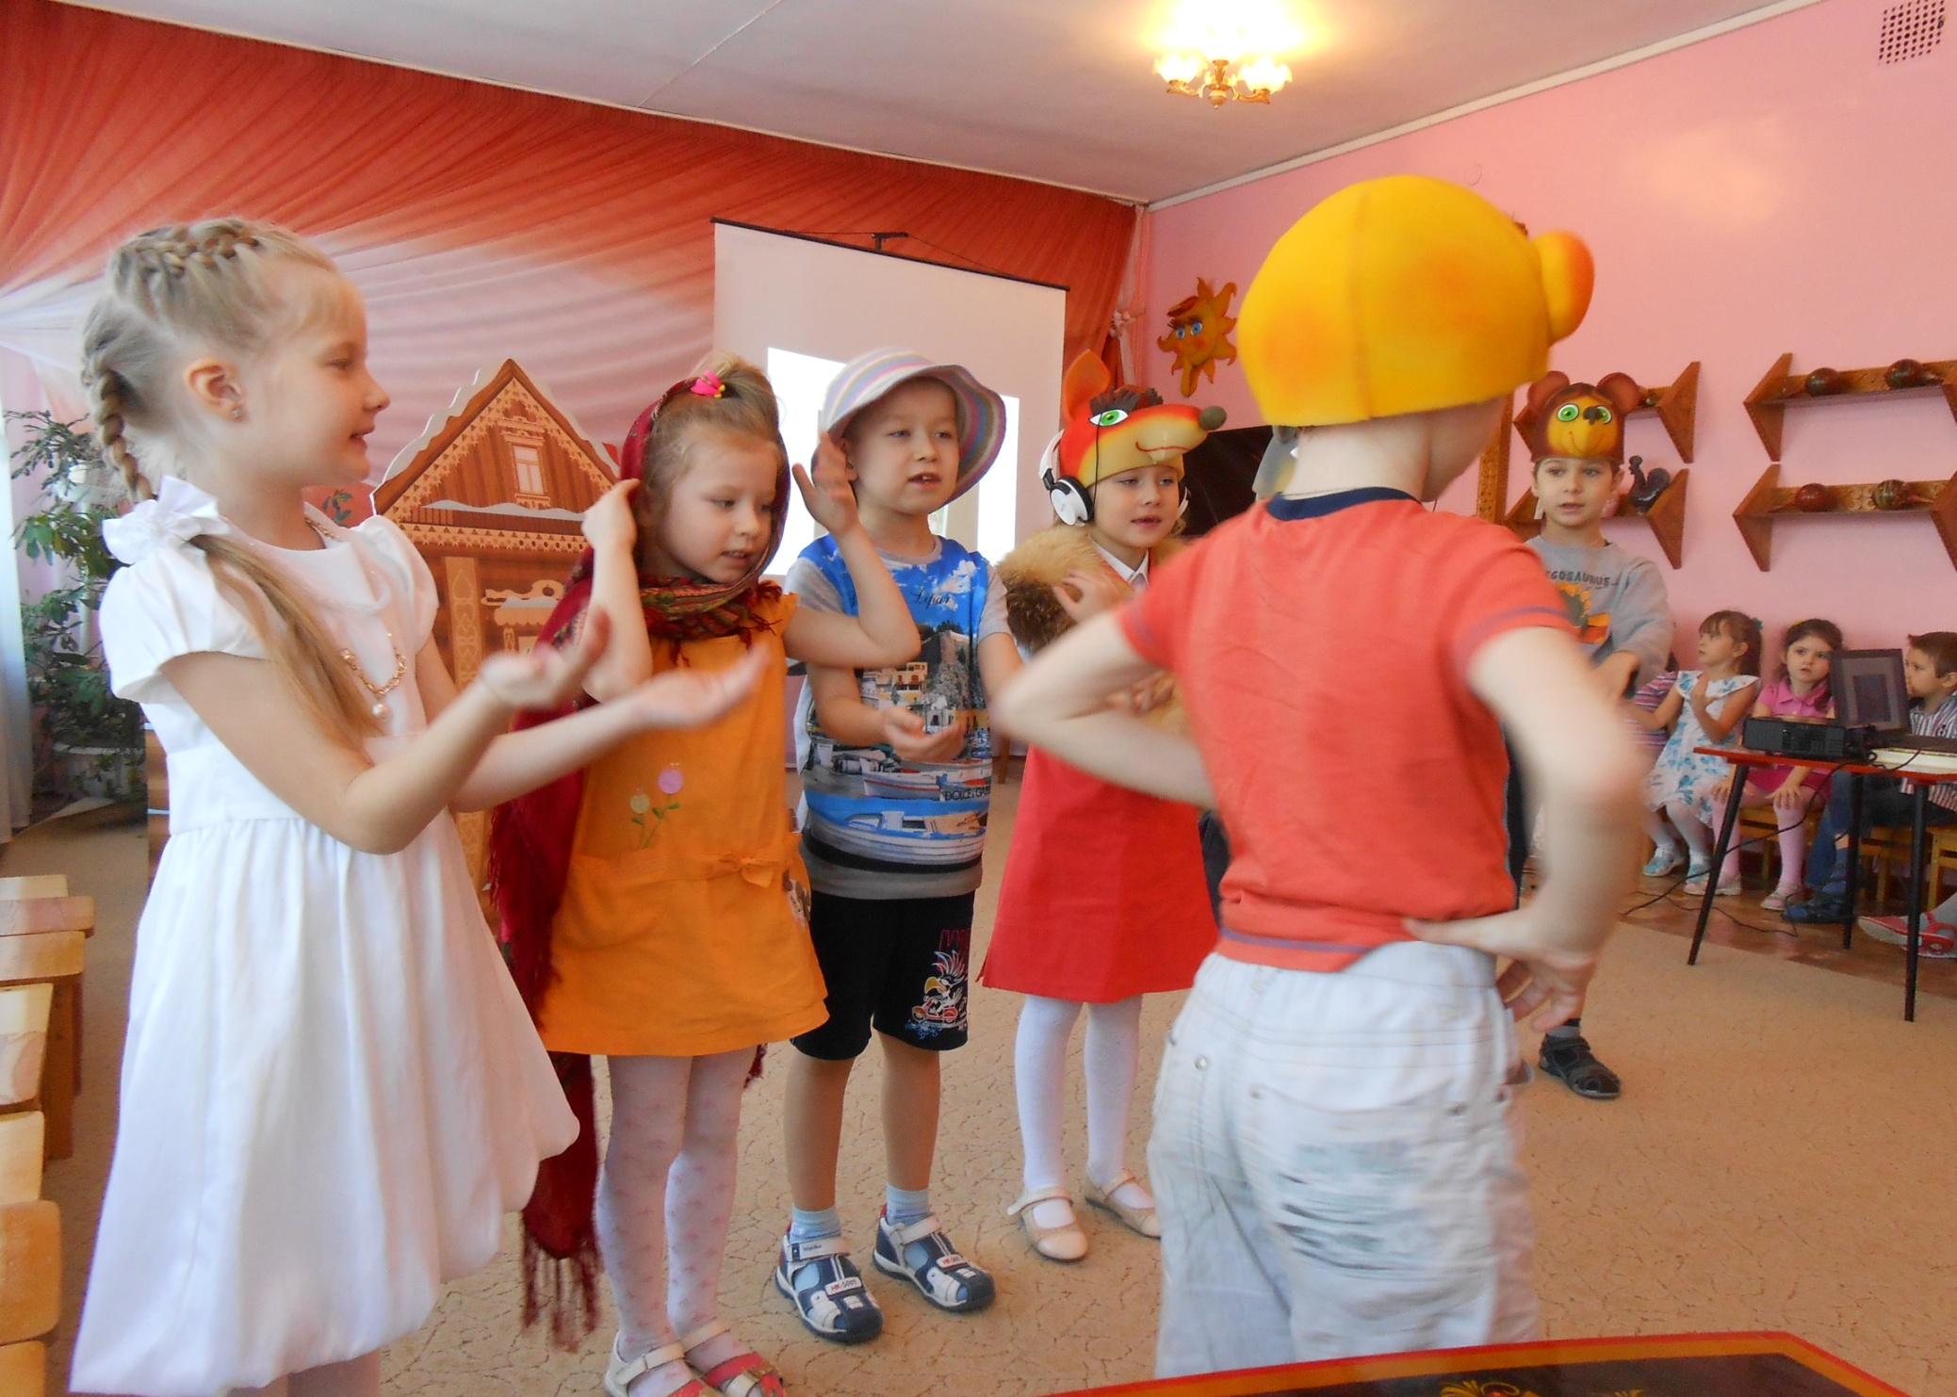
Игровой проект организации образовательного процесса в детском саду
Использование мультимедийных проектов по теме: «Безопасность».
Использование подвижных игр и театрализованных игр по раскрытию заявленной проблемы.
Рассматривание иллюстраций, фотографий и различного наглядного материала.
Привлекать детей к участию в элементарном театрализованном представлении по сказке.

Slide 6
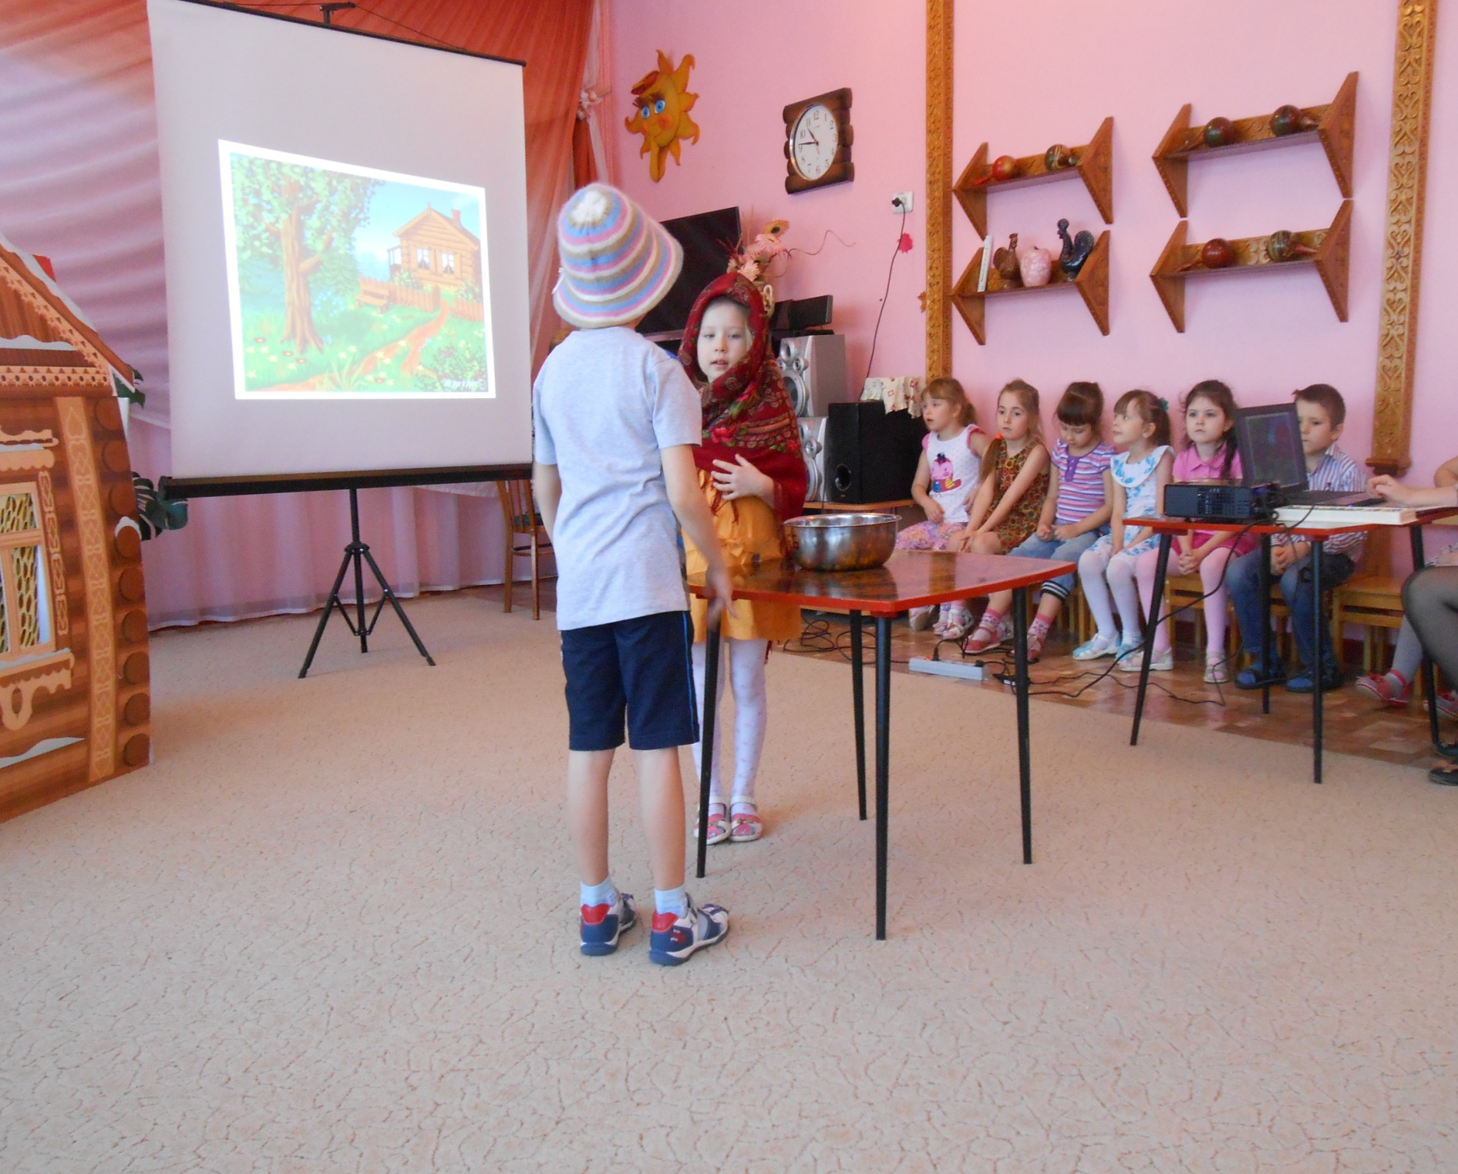
Целенаправленное рассматривание наглядного материала (по теме).
Беседа о различных опасных ситуациях.
Пополнение и обновление атрибут для книжного уголка и театра.
Использование дидактических игр и упражнений по теме безопасность.
Изготовление буклетов с полезными советами по теме: «Уроки безопасности».
Активное участие детей в играх – драматизациях и развлечениях.
Театрализация – этюды.
Дидактические упражнения.

Slide 7
Интегральный подход организации образовательного процесса в детском саду
Ведущие цели.
Учить детей правильно вести себя в окружающем социуме, когда остаются одни.
Сформировать представление о том, что нельзя уходить из дома без разрешения взрослых, открывать двери посторонним и незнакомым людям.
Сформировать навык поведения на улице – не разговаривать, не брать сладости у незнакомых людей.
Повторить правила безопасного поведения, когда остаются на улице одни.

Slide 8
Работа с педагогами.
Изучение технологий и программ нового поколения.
Создание условий и атмосферы для организации образовательного процесса с дошкольниками.
Пополнение и систематизация банка теоретического и практического материала по проведению организационного образовательного процесса на основе интеграции образовательных областей.
Подбор и пополнение наглядного и мультимедийного материала.
Работа с детьми.
Забота о здоровье, эмоциональном благополучии и своевременном всестороннем развитии каждого ребенка.
Организация краткосрочных и долгосрочных игровых познавательных тематических проектов с детьми.
Совершенствование норм и правил поведения в обществе.
Формирование общей культуры поведения на основе социокультурных ценностей и принятых в обществе правил и норм поведения в интересах человека и ценности ЗОЖ.
Работа с родителями.
Консультации
Анкетирование
Посещение родителями открытых мероприятий в детском саду

Slide 9
Спасибо за внимание!

